Slide 1
Финальный проект рекомендательная система:
Исполнитель: студент группы ПМИ 2 курса физико-математического института Санников Юрий Владиславович
Пермь 2025

Slide 2

Цель
Цель финального проекта: получить лучший результат рекомендаций для метрики mapK
2/21

Slide 3
Задачи
  Анализ данных
  Выбор моделей рекомендаций
  Обучение
  Показ рекомендаций для пользователя
  Метрики
  Анализ результатов и пути улучшения
3/21

Slide 4
Подготовка и Анализ данных
  Первым шагом были преобразованы данные в столбиках следующим образом:
    Тип строки с перечислением через запятую был замененн на тип numpy массива
    Тип даты поменяли на numpy datetime64
    Также в необходимых столбцах были заменены пустые значения под подходящий тип
4/21

Slide 5
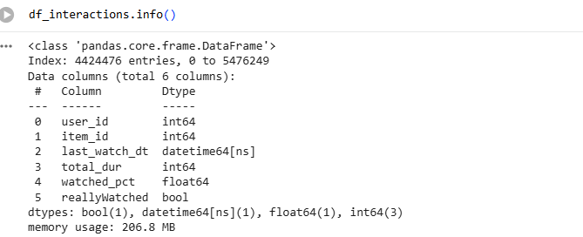
Подготовка данных Interactions
  Для DataFrame Interactions были проделаны следующие преобразования:
  Удалена последняя строка с пропусками
  Удаляются строки, у которых процент просмотра фильма < 50
  Отфильтрованы строки, чтобы item_id и user_id взаимодействия точно присутствовали в Таблицах Users и Items
  df_interactions = df_interactions[df_interactions['user_id'].isin(df_users['user_id']) & df_interactions['item_id'].isin(df_items['item_id'])]
5/21

Slide 6
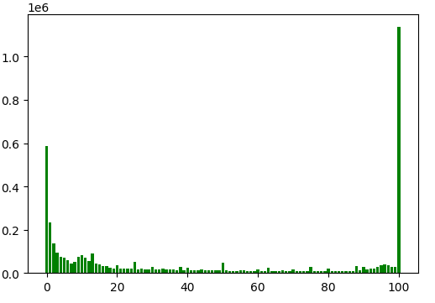
Анализ данных Interactions
  На графике процентов просмотра (watched_pct) видно, что пости половина пользователей не досматривают фильм даже до середины (по оси x - процент просмотра, по оси y – количество взаимодействий):
  При этом до 85% хронометража досматривало всего 1.49 млн. раз из 4.42 млн.
6/21

Slide 7
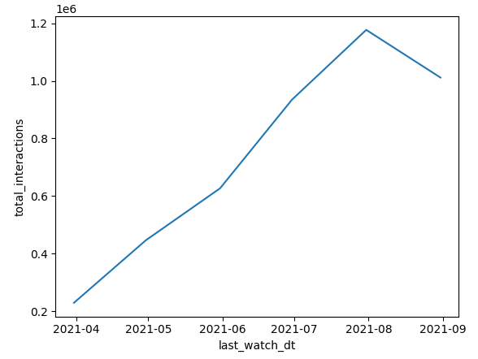
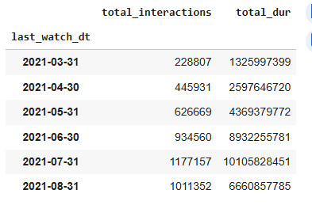
Анализ данных Interactions
  На графике активности видно, что пик взаимодействий и просмотренного времени пришелся на лето 2021 года
7/21

Slide 8
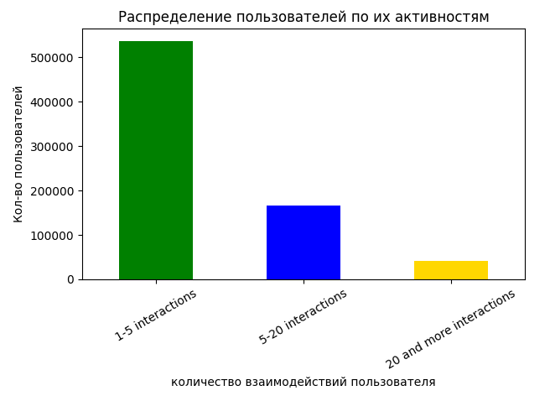
Анализ данных Interactions
  На графике видно, что большинство пользователей смотрит не более 5 фильмов
8/21

Slide 9
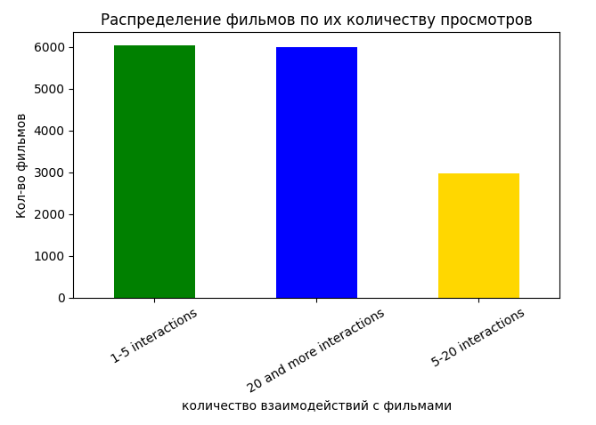
Анализ данных Interactions
  На графике видно, что количества фильмов, которые посмотрели 1-5 человек и которые смотрят больше 20 человек примерно равны
9/21

Slide 10
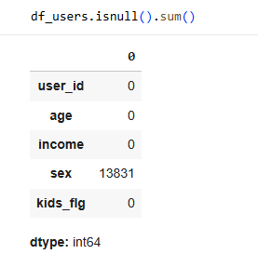
Анализ данных Users флажок детского аккаунта
  Была проанализирована достоверность флажка kids_flg у пользователей, т.к. для этого столбика не было ни одного пустого значения.
  Для всех пользователей с включенным флажком были собраны все items из Interactions и выведена информация по ним
10/21

Slide 11
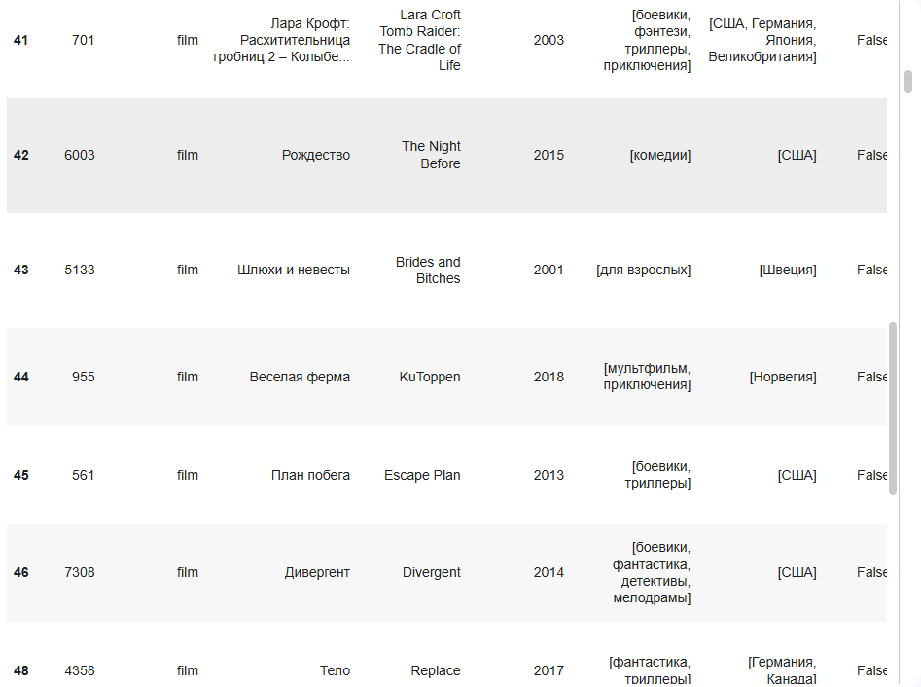
Анализ данных Users флажок детского аккаунта
После анализа первых 50 итемов из полученного списка фильмов, которые были просмотренны юзерами с флагом for_kids, можно заметить что треть фильмов показывать детям точно не стоит (например Реинкарнация, Бладфест, Шлюхи и невесты, Затащи меня в ад, давай займемся сексом и т.д.)
Поэтому для рекомендаций kids_flg учитываться не будет
11/21

Slide 12
Выбор моделей рекомендаций
По результатам 5 Лабораторных работ, лучшие метрики показала работа с ItemsKNN и UsersKNN, поэтому для дальнейшей работы будет использоваться совмещенный алгоритм
12/21

Slide 13
Описание алгоритма
Рекомендательная система работает для людей, у которых в тестовых данных более 5 просмотренных фильмов
Если у пользователя нету взаимодействий в тренировочных данных, то в качестве “холодного старта” ему рекомендуются самые популярные фильмы, а если в рекомендациях не набралось k экземпляров, дополняем их популярными из того же списка “холодного старта”
Иначе применяется алгоритм основанный на usersKNN и itemsKNN
13/21

Slide 14
Описание алгоритма
Алгоритм делится на две части:
  Поиск похожих пользователей по userKNN
  У найденных пользователей поиск схожих Items с данными из тренировочного набора рассматриваемого пользователя
14/21

Slide 15
Описание 1й части алгоритма
  Собираем id всех пользователей, кроме рассматриваемого и добавляем первым столбцом в новую таблицу
  В переменную isActualInfoCondition записывается актуальность взаимодействия (в рамках от текущего 30 дней), если взаимодействие неактуальное, то в следующих условиях этот юзер не используется
  Далее сравниваются [Пол пользователя, его возрастная группа, его группа по заработку], для каждого успешного совпадения с рассматриваемым пользователем присваиваются коэффициенты [0.4, 0.35, 0.25] соответственно, в случае несовпадения в какому либо условию присваивается коэффициент 0.01. Таким образом суммарный коэффициент схожести равняется 1
  Все коэффициенты для рассматриваемого пользователя складываются и записываются в столбик, название которого – фильм из тренировочных данных.
  Складываются коэффициенты для всех фильмов и сортируются по убыванию, заранее отбрасываются те пользователи, чей общий коэффициент меньше 1
  У оставшихся пользователей списка берутся их просмотренные фильмы
15/21

Slide 16
Описание 2й части алгоритма
  Из списка, полученного в первой части берем id фильмов, которые не использовались как наименования столбцов и записываем в новую таблицу первым столбцом
  Далее сравниваются [Схожесть хотя бы одного жанра, рамки выхода фильма +-15 лет, Схожесть хотя бы одного актера, Схожесть хотя бы одной выпускающей страны, Схожесть хотя бы одного режиссера], для каждого успешного совпадения с рассматриваемым пользователем присваиваются коэффициенты [0.2, 0.2, 0.15 0.35, 0.1] соответственно, в случае несовпадения в какому либо условию присваивается коэффициент 0. Таким образом суммарный коэффициент схожести равняется 1
  Все коэффициенты для рассматриваемого фильма складываются и записываются в столбик, название которого – фильм из тренировочных данных.
  Складываются коэффициенты для всех фильмов и сортируются по убыванию, заранее отбрасываются те пользователи, чей общий коэффициент меньше 1
  Берутся первые k фильмов для рекомендации
16/21

Slide 17
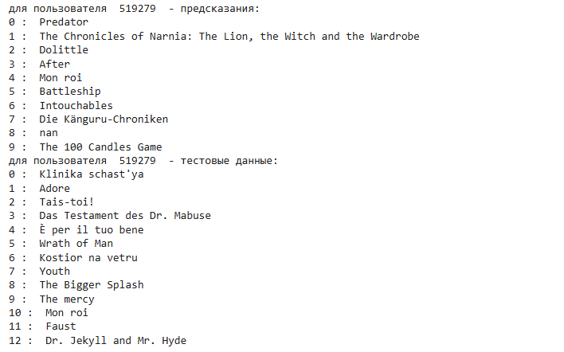
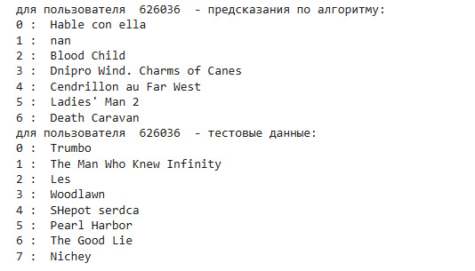
Примеры рекомендаций
Пример холодного старта
Пример предсказания по алгоритму
17/21

Slide 18
Анализ рекомендаций
Примеры холодного старта показывают приемлемые результаты
Примеры с предсказаниями по алгоритму в большинстве случаев совпадают, но не совсем понятно как это исправить
Для обоих случаев в результатах присутсвует фильм без названия
18/21

Slide 19
Анализ Метрик
Метрика mapK (k=10) для текущей работы показала лучший результат среди всех рассмотренных алгоритмов
название | Метрика, %
Random | 0.04
Popular | 0.03
ItemKNN/userKNN | 1.19
ALS | 0.15
LightFM | 0.33
Sequential | 0.17
ФП* | 1.21
На 8529 людях mapK = 1.21%
19/21

Slide 20
Пути улучшений
В сравнении items с items для столбиков с массивом применять коэффициент совпадений
Дополнить пропуски в столбике “ключевые слова” из описания и добавить к сравнению схожести
Учитывать отсортированный порядок пользователей после первой части алгоритма, чтобы их просмотренный фильмы были приоритетнее
20/21

Slide 21



Спасибо за внимание!

